Slide 1
Специальный выпуск новостей

Slide 2
Тема урока : «Способы задания функции»
Цель урока : выяснить, какие способы задания функции существуют.

Slide 3
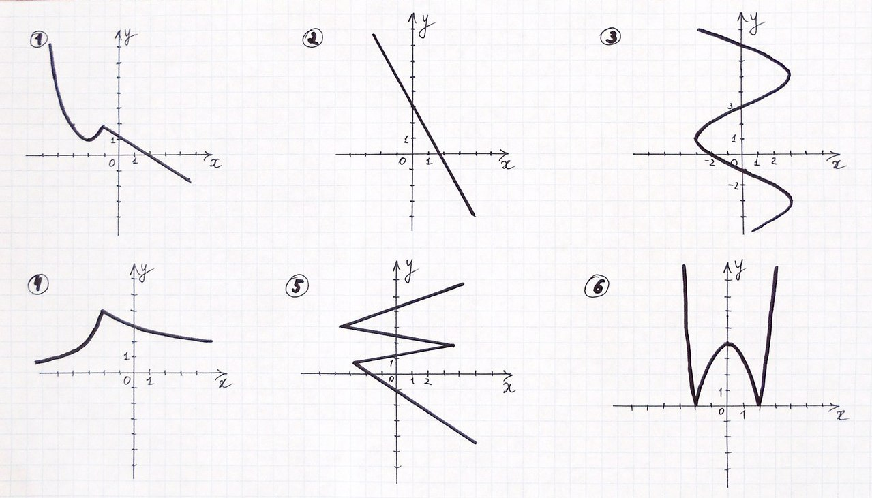
Является ли графиком какой – либо функции линия, изображённая на заданном рисунке.
Если «да», то объясните почему.

Slide 4
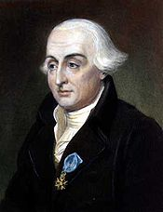
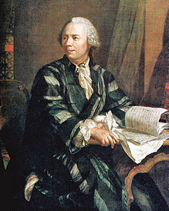
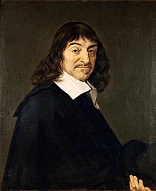
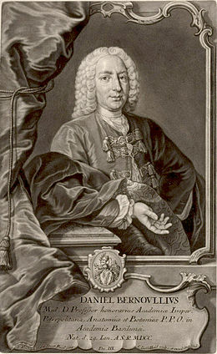
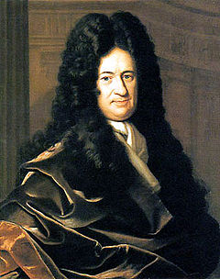
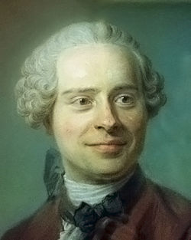
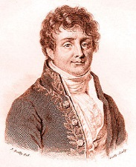
Учёные, которые долгие годы работали над понятием «функция» :
Жозеф Луи Лагранж Леонард Эйлер Рене Декарт Даниил Бернулли
(1736 – 1813) ( 1707 – 1783) ( 1596 -1650) ( 1700 – 1782)
Готфрид Вильгельм Жан Лерон Жан Батист Жозеф
Лейбниц (1646 – 1716) Даламбер ( 1717 – 1783) Фурье ( 1768 – 1830)

Slide 5
Задание для 1 группы. В таблице приведены сведения о производстве зерна в России за последние пять лет.
Год | 2010 | 2011 | 2012 | 2013 | 2014
Масса зерна | 60 млн т | 73,5 млн т | 69,9 млн т | 91,3 млн т | 100 млн т
В каком году было собрано меньше всего зерна?
В каком году было собрано больше всего зерна?
На сколько млн т зерна в 2011г. было собрано больше, чем в 2012г .?

Slide 6
Задание для 2 группы.
Дана формула S $=πr^{2}$. О какой зависимости идёт речь? Какая переменная является независимой, а какая зависимой? Какие значения может принимать r ? Найдите значение S, если r = 1,1; а $π=3.$

Slide 7
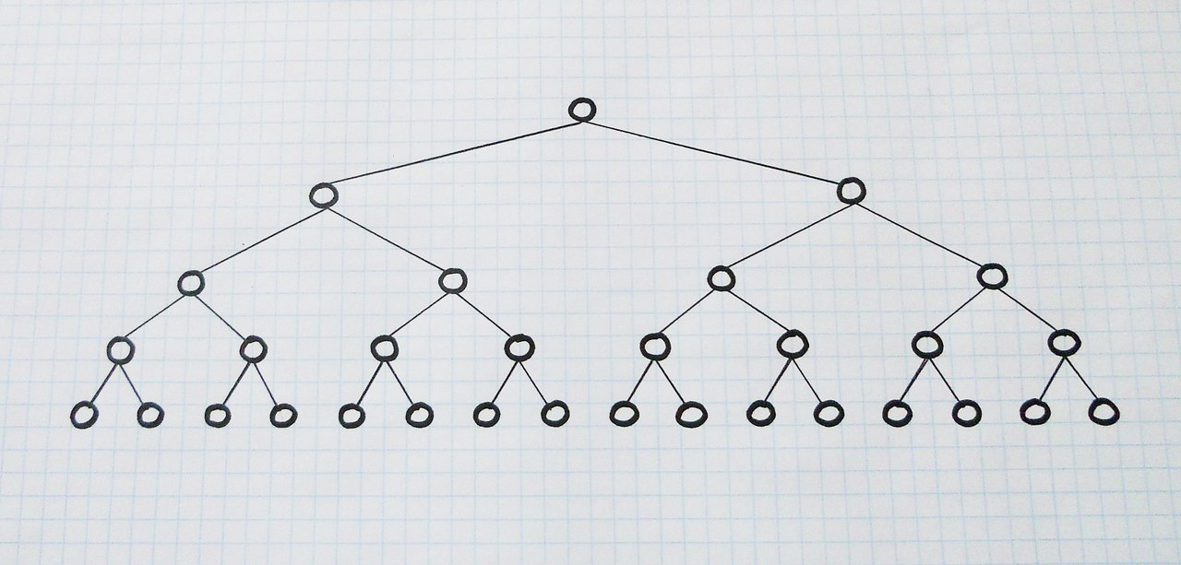
Задание для 3 группы. Количество попадающих в организм человека бактерий удваивается каждую секунду. Подсчитайте, какое потомство может дать одна бактерия через 7 секунд.

Slide 8
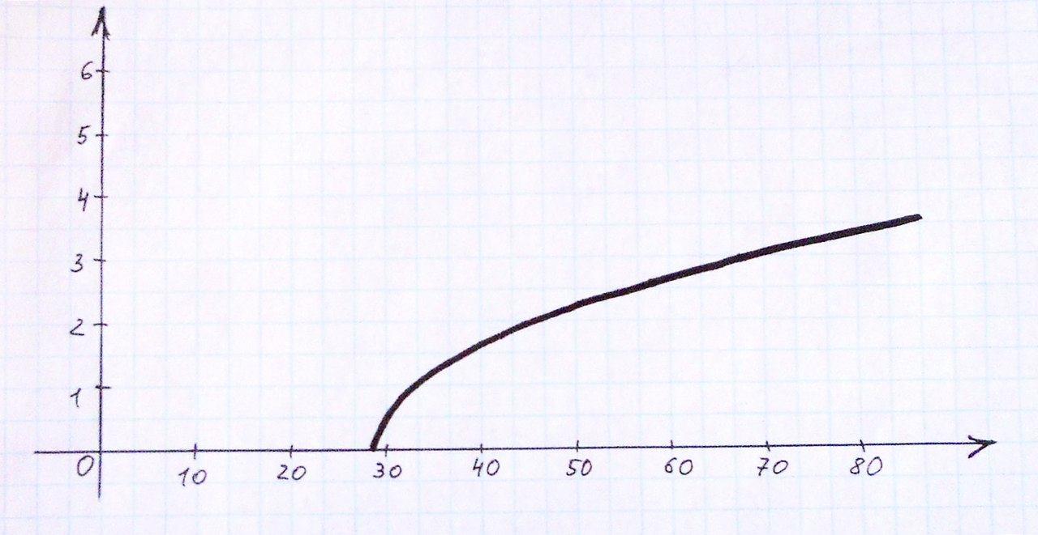
Задание для 4 группы.
На графике показана зависимость числа поражённых венечных артерий от числа выкуренных за год пачек сигарет. По горизонтали указывается число пачек сигарет, по вертикали – число поражённых венечных артерий. Определите по графику, сколько артерий будет поражено, если человек выкуривает за год 45 пачек сигарет.

Slide 9
Задание для 5 группы.
Постройте график функции
Y = $\left\{ \begin{aligned}x, если 0≤x ≤2; \\ 2, если x≥2. \end{aligned}\right.$
По графику найдите её наибольшее значение.

Slide 10
Задание для группы экспертов.
Используя справочную литературу, учебники, Интернет – ресурсы, найдите способы задания функции и кратко охарактеризуйте каждый способ.

Slide 11
Способы задания функции:
С помощью таблицы. При этом способе приводится таблица, в которой указаны значения функции для конечного множества значений аргумента.
Аналитически. Функция задаётся формулой.
Графически. Функция задаётся с помощью графика.
Словесное описание. Правило задания функции описывается словами.

Slide 12
Автомобиль, двигаясь с постоянной скоростью 70 км/ч , за
t часов проходит путь S км.
Задайте зависимость пути от времени аналитически.
Составьте таблицу значений .
Постройте график этой зависимости.
С помощью графика найдите значение S, если t = 1,5 ч.

Slide 13
Задание на дом:
Прочитать параграф 9.
Выполнить № 9.1; 9.7.
Для желающих № 9.4; 9.5.

